Slide 1
WELL COME
EVERYBODY.

Slide 2
উপাস্থপনায়
তানজীরা খানম
সিনিয়ার শিক্ষিকা আইসিটি ও কম্পিউটার ।
মোবাইল নং ০১৭২৭৯৭৪৭৫৬
tangiralovely55@gmail.com
শাহী মহল্লা মোহাম্মাদীয়া আলিম মাদ্রাসা ।
কুতুবপুর , ফতুল্লা , নারায়গঞ্জ ।
বিষয় ঃ- গার্হস্থ্যবিজ্ঞান ।
৯ম ঃ- শ্রেনী
ক বিভাগ ঃ-
৪ র্থ অধ্যায় গৃহ সম্পদ ব্যাবস্থানা ।
সময় ৪০ মিনিট

Slide 3
ছবিগুলো দ্বারা আমরা কি বুঝতে পারি।

Slide 4
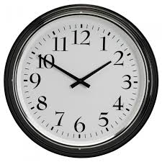
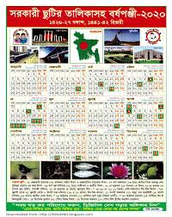
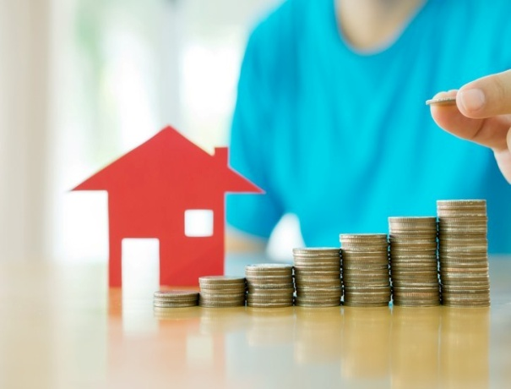
আজকের পাঠ
গৃহ সম্পদের ব্যাবস্থানা ।

Slide 5
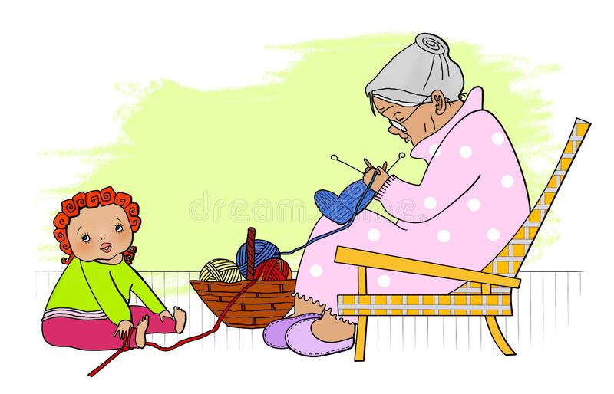
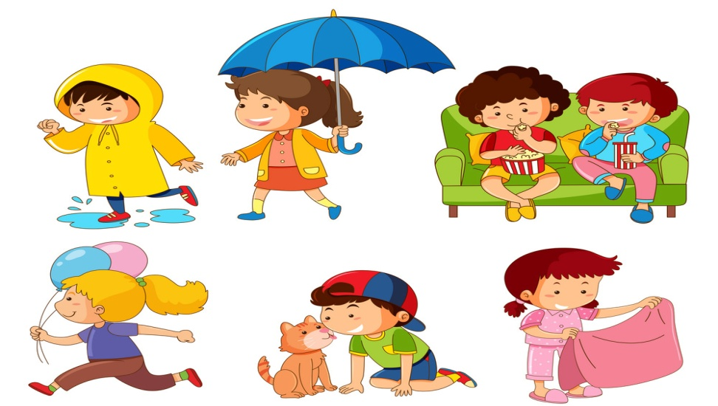
শিক্ষন ফল।
১। বাজেটের ধারনা , গুরুত্ব এবং বাজেট তৈরির নিয়ম বর্ননা করতে পারব
২। পরিবারের জন্য মাসিক বাজেট প্রনয়ন করতে পারব ।
৩। সময় ও শক্তি ব্যাবস্থাপনার প্রয়োজনীয়তা ব্যাখ্যা করতে পারব ।
৩। কাজ সহজকরনের কৌশল বর্ননা করতে পারব ।

Slide 6
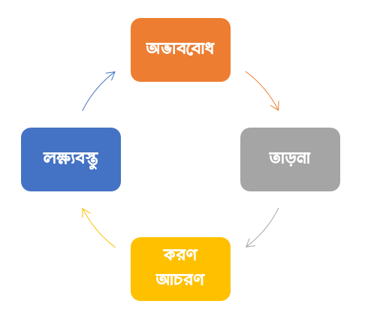
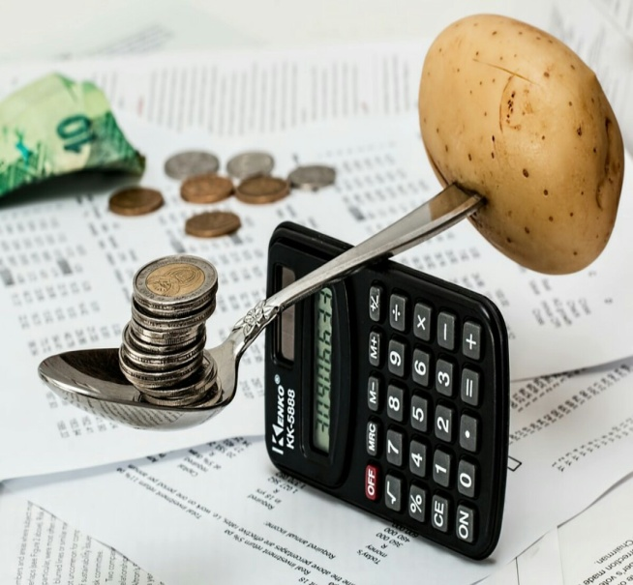
আমরা কিছু ছবি দেখি ।

Slide 7
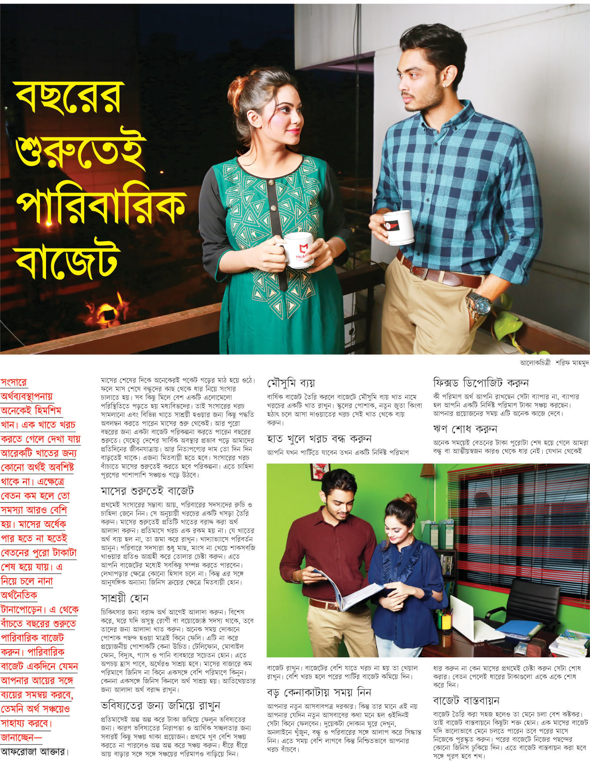

Slide 8
কাজের একটি তালিকা তৈরি করন– যত কাজ আছে তার সব মিলিয়ে একটি তালিকা করা দরকার। যে কাজ করেন তার সব মিলিয়ে তিনটি তালিকা হতে পারে। এক-ব্যক্তিগত, দুই-পরিবারে সাথে সম্পৃক্ত , তিন-অফিস সাথে সম্পৃক্ত । ছাত্র ছাত্রীদের ক্ষেত্রে এটা এমন হয় ব্যক্তিগত পরিবারে সাথে সম্পৃক্ত স্কুল/কলেজ/ইউনিভার্সিটি সম্পৃক্ত । সব মিলিয়ে একটি তালিকা করাই ভাল, তবে উপতালিকা করে তিনটি ভাগে ভাগ করে রাখতে হবে।
বাজেট ও সময় তালিকা মাধ্যমে কাজ কুলে সময় ও সম্পদের সুষ্ঠ ব্যাবহার নিঃশ্চিৎ করা সম্ভব ।

Slide 9
বাজেট-পরিকল্পনা
বাজেট-পরিকল্পনা বলতে আয়-ব্যয়ের হিসাবটা মুখ্য। উদ্বৃত্ত বা ঘাটতি এবং উদ্বৃত্ত বিনিয়োগ বা ঘাটতির নিরসনে বিকল্প মাধ্যমও গুরুত্বপূর্ণ। বাড়ির আয়-ব্যয়ের পরিকল্পনা, ঘর পরিচালনায় একজন তত্ত্বাবধায়ক এবং পারিবারিক নিয়মরক্ষার নীতিমালাকে বাজেট বলে । পারিবারি বাজেট থাকা জরুরি।পরিবারের বাজেটের উপাদানগুলোর অন্যতম সঞ্চয়; নির্দিষ্ট সময়ের মধ্যে প্রস্তাবিত সঞ্চয়ের সর্বাধিক গুরুত্বপূর্ণ উৎসগুলো স্পষ্ট করা। আরেকটি হলো ব্যয় ।
কাজের জন্য সময় বের করা-সময় নিয়ন্ত্রন- মানুষের জীবনের সবচে’ বড় যুদ্ধ হচ্ছে সময়ের সাথে যুদ্ধ। পেরে উঠেনি কেউই। এজন্য একটা নির্দিষ্ট সময় পর সবাইকেই পৃথিবীর সব কাজ রেখে চলে যেতে হয় পরপারে। তাই বলে কি সময়ের সাথে এই নিয়ন্ত্রন পদ্ধতি ব্যাবহার থেকে বিরত থাকবেন? না, সময় নিয়ন্ত্রন করেই সফল হতে হয়। প্রত্যেক কাজের জন্য আলাদা করে সময় নির্ধারন করুন। মনে রাখবেন প্রথম প্রথম সময় কম বেশি হতে পারে। কোন কাজ সময়ের আগেই শেষ হয়ে যেতে পারে কোন কাজে বেশি সময় লাগতে পারে। সুন্দর ডেইলি রুটিনের সুবিধাই হচ্ছে জীবনকে কিছু বাড়তি সময় উপহার দেয়া। দেখবেন আপনার বাড়তি সময় কিভাবে বেরিয়ে আসে।

Slide 10
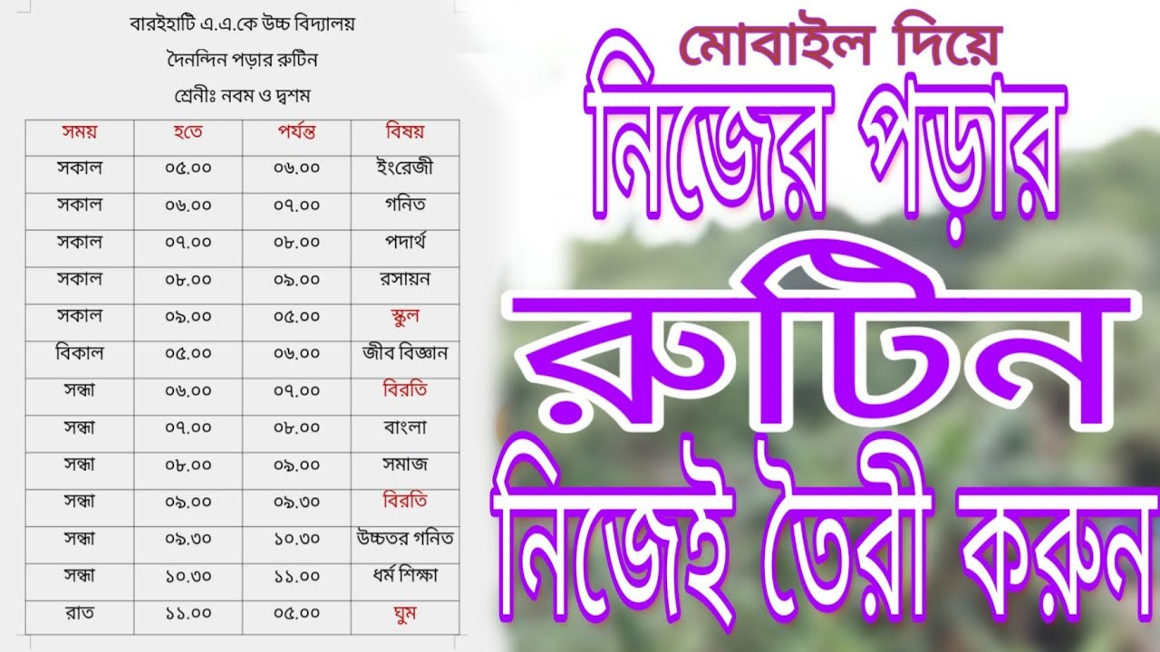
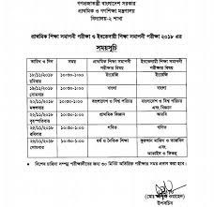

Slide 11
একক কাজ
বাজেট কী ?
শক্তি ব্যাবস্থাপনা কী
সময় তালিকার বিবেচ্য বিষয় কী ?
বাজেটখাত বলতে কী বুঝ ?
বাজেটের প্রয়োজনীয়তা কী
সময় তালিকার প্রয়োজনীয়তা কী ?

Slide 12
দলীয় কাজ
কাজের সুষ্ঠ ব্যাবহারের কলা কৌশলগুলো বর্ননা কর ।
সময় তালিকা অনুযায়ী কাজ করলে কী কী সুবিধা হয় , চার্টের মাধ্যমে দেখাও ।
শক্তি ব্যাবস্থাপনা কী ?তোমার দৈন্দিন কাজের তালিকা প্রস্তুত কর ।

Slide 13
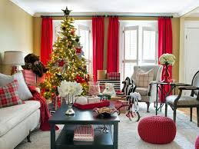
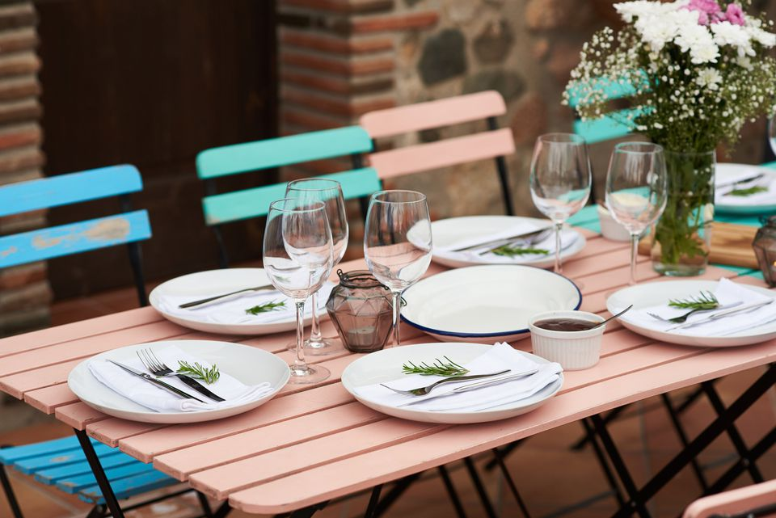
মূল্যায়ন ।
সংসারে বাজেট করার প্রয়োজনীয়তা কী ?
কাজের দক্ষতা ও গতিশীলতা কি ভাবে বৃদ্ধি পায় ?
কম শক্তি খরচে কি ভাবে কাজ করা যায় ?
গৃহ ব্যাবস্থাপনায় অর্থকে কোন ধরনের সম্পদ বিবেচনা করা হয় ?
মানুষের চাহিদা পূরুনে কোনটি বেশী প্রয়োজন ?

Slide 14
বাড়ির কাজ ।
বাজেট ও বাজেটখাত বলতে কী বুঝ ?পরিবারের মাসিক আয় ৫০,০০০ টাকা ৫ সদস্যের একটি মাসিক নমুনা বাজেট তৈরী কর ।
সময় তালিকার বিবেচ্য বিষয় কী ?তোমার ছোট ভাই / বোন ৯ম শ্রেনীর শিক্ষার্থী তার বন্ধের দিনের একটি সময় তালিকার নমুনা তৈরী কর ।

Slide 15
ALLAH HAFIZ

